Slide 1
England i Verden
Imperialisme

Slide 2
Hvad er imperialisme?
Begrebet imperialisme stammer fra det romerske imperium, hvor én stat - Rom - underlagde sig mange lande og derigennem skabte et verdensrige.
Der er tale om imperialisme, når én stat, oftest en stormagt, tiltager sig politisk overhøjhed over andre lande eller områder uden samtykke fra de pågældende områders befolkninger.
Udtrykket bruges først og fremmest om europæisk imperialisme, der begyndte med de spanske og portugisiske opdagelsesrejser omkring 1500 og fulgtes op at især britisk, men også fransk, hollandsk og tysk imperialisme, som nåede sit højdepunkt i årene op til Første Verdenskrig.
Den europæiske imperialisme, som også kaldes kolonialisme, havde i nogen verdensdele karakter af omfattende bosættelser (Nord- og Sydamerika, Australien), i andre af europæisk styre over de indfødte befolkninger (Afrika, Asien)

Slide 3
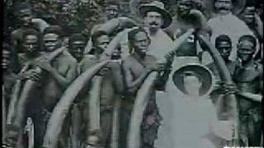
European Imperialism in Africa
https://www.youtube.com/watch?v=OJe1W_HIWmA#t=19

Slide 4
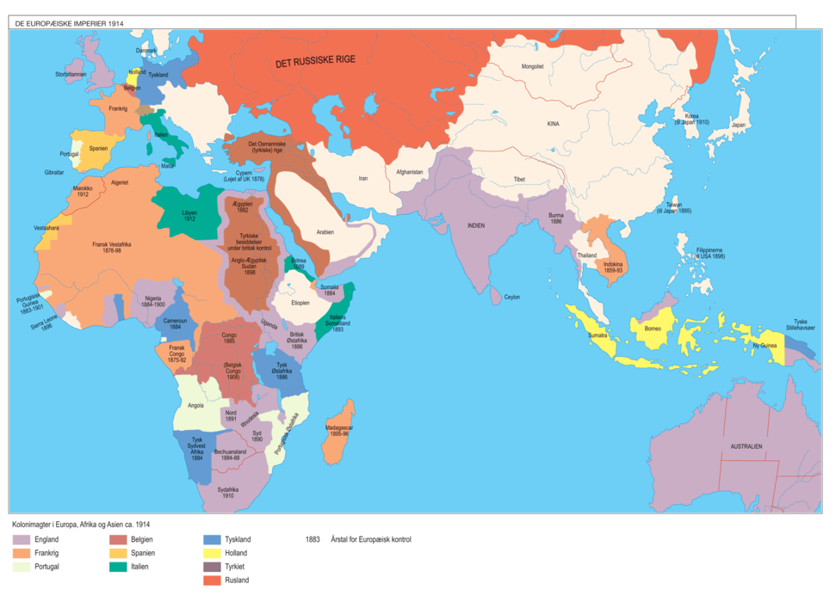
Engelsk imperialisme

Slide 5
 | Årstal | Areal i 1000 km2 | Indbyggere i millioner
Storbritannien | 1881 | 22.136 | 257,3
 | 1899 | 27.781 | 347,4
 | 1909 | 29.557 | 349,0
Kolonibesiddelser 1881-1909

Slide 6
Menneskeopfattelser
"Ansigtsvinkler" Bag imperialismen lå en grundlæggende antagelse om, at den hvide race var de andre racer overlegen. De hvide var derfor skabt til at herske, mens de indfødte var skabt til at tjene. Begrundelsen for denne antagelse fandt man bl.a. i Darwins teori om menneskets udvikling, som man fortolkede, som om mennesket havde udviklet sig fra at være en abe til at blive et menneske. Den hvide race havde, mente man, nået et højere udviklingstrin end de øvrige racer.

Slide 7
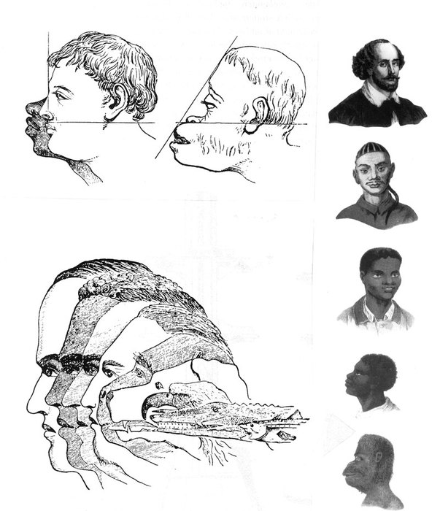
Menneskeopfattelser

Slide 8
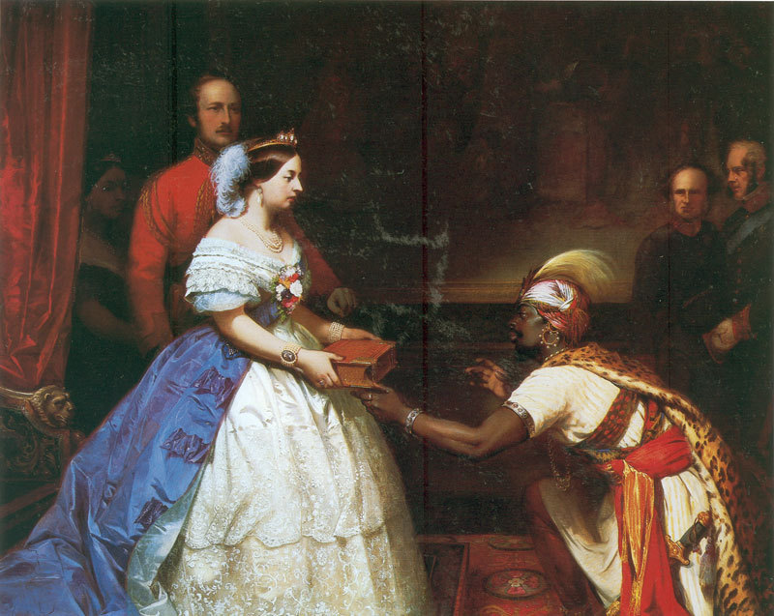
Dronning Victoria
Victoria (1819-1901), dronning af Storbritannien fra 1837og kejserinde af Indien fra 1877, overrækker en bibel til en repræsentant for kolonierne. I baggrunden hendes gemal Prins Albert og medlemmer af den engelske regering. Det er ikke en konkret begivenhed, der fremstilles, men snarere en symbolsk fremstilling af forholdet mellem England og dets kolonier. Maleri af Thomas Barker, ca. 1860.

Slide 9
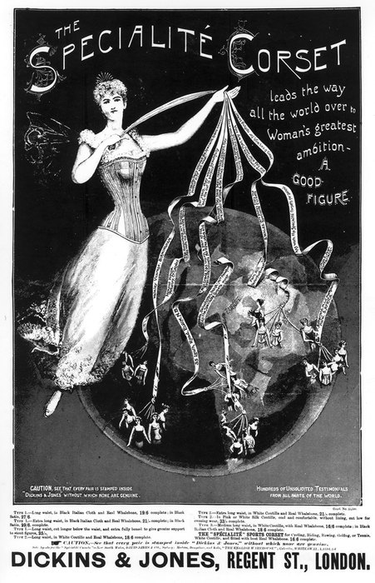
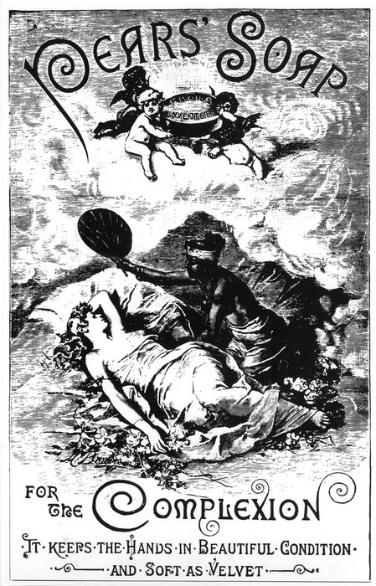
Engelsk selvforståelse

Slide 10
Den hvide mands byrde / Land of Hope and Glory
1
Saa løft en hvid Mands Byrde -
Send ud den bedste Søn -
At tjene andre Racer
For en Landflygtigs Løn;
Hos rådvildt Folk og vilde
At tage tunge Tørn -
En tvær og kuet Stamme
Halvt Djævle og halvt Børn.
2
Saa løft en hvid Mands Byrde­
Lær tålsomt at se til
Og sløre Rædslens Trussel
Og sløve Hovmods spil;
Ved åbenlys Forklaring
Et hundred Gange mindst
At søge andres Fordel
Og skaffe dem Gevinst.
R. Kipling - 1899
Edward Elgar:Land Of Hope And Glory Lyrics by A. C. Benson, written in 1902
Land of Hope and Glory,
Mother of the Free,
How shall we extol thee,
who are born of thee?
Wider still, and wider,
shall thy bounds be set;
God, who made thee mighty,
make thee mightier yet!
Dear Land of Hope, thy hope is crowned.
God make thee mightier yet!
On Sov'ran brows, beloved, renowned,
Once more thy crown is set.
Thine equal laws, by Freedom gained,
Have ruled thee well and long;
By Freedom gained, by Truth maintained,
Thine Empire shall be strong.
https://www.youtube.com/watch?v=4BTQrcQpBMs

Slide 11
Opgave
Ved workshoppen i Lectio er vedhæftet nogle kilder
Vælg nogle kildeuddrag der beskriver den britiske imperialisme
Skriv disse uddrag op på planchen eller print og klip ud/lim på
Der må MEGET GERNE være billeder o.l. med på planchen

